Slide 1

YEDİTEPE
ÜNİVERSİTESİ
SİBER GÜVENLİK KAMPI

Slide 2

NEDİR BU SİBER GÜVENLİK
Siber güvenlik esasında temel olarak internet üzerinde bağlı olan bütün cihazların odak noktası diyebiliriz.
Günümüzde internet kullanımı ile birlikte cihaz sayısı arttıkça bu veri yolu üzerinde dolaşan verilerin boyutu da her geçen gün gittikçe büyümektedir. Tabi bu verilerin bazıları çeşitli güvenlik metotları ile birlikte korunmaya çalışır iken, bazıları güvensiz bir şekilde dolaşmaya devam etmektedir.

Slide 3

PEKİ BİZİM İÇİN NEDEN ÖNEMLİ
Artık kolumuzdaki saatlerimizden, evimizdeki ampullere kadar neredeyse tüm cihazlarımız internet ile etkileşim içerisindedir ve bu cihazlar gün geçtikçe artmaktadır. Kullandığımız teknolojiler yararları ve ileride bize açabileceği sorunları yeteri kadar bilinmesi gerekmektedir.

Slide 4
SİBER GÜVENLİK ALT DALLARI
Network Güvenliği Exploit Geliştirme
Kablosuz Ağ Güvenliği Pentest (Sızma Testi)
Web Uygulama Güvenliği Veritabanı Güvenliği
Tersine Mühendislik Kriptografi
Zararlı Yazılım Analistliği
Adli Bilişim
Siber Tehdit İstihbaratı

Slide 5

NETWORK GÜVENLİĞİ
Network Güvenliği, potansiyel tehditlerin ağa girmesini veya yayılmasını önleyerek bir şirketin altyapısının kullanılabilirliğini ve bütünlüğünü koruyan bir alt daldır

Slide 6
KABLOSUZ AĞ GÜVENLİĞİ
Kablosuz ağ güvenliği, kablosuz iletişim kurulan ortamlarda iletilen verilerin kötü niyetli kişilerce ele geçirilmesini önlemek için alınan önlemlerin bütünüdür.

Slide 7

WEB UYGULAMA GÜVENLİĞİ

Slide 8

VERİTABANI GÜVENLİĞİ
Veri tabanlarının gizliliğini, bütünlüğünü ve erişilebilirliğini saldırılara karşı koruyan alt dala denir.

Slide 9
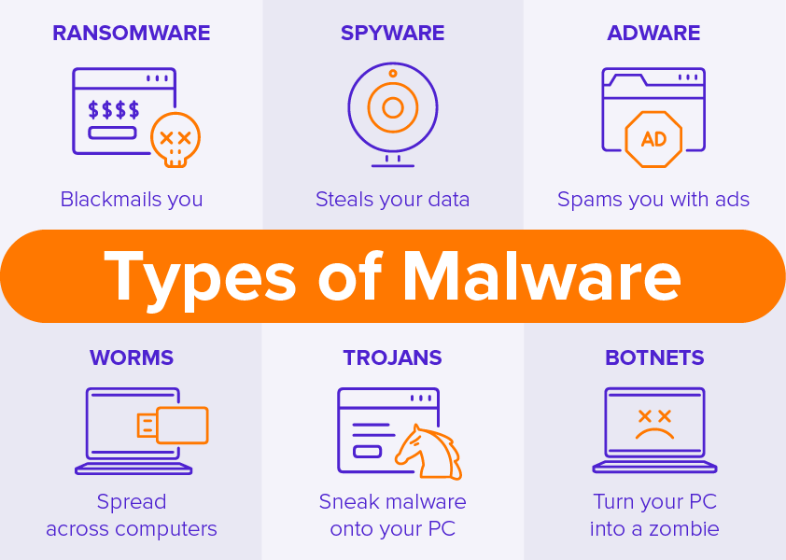
MALWARE ANALİZİ

Slide 10
ADLİ BİLİŞİM(FORENSIC)
Adli bilişim, siber suçlarla ilgili elektronik cihazlarda bulunan verilerin gerektiğinde mahkemelerde delil olarak kabul edilecek şekilde kurtarılmasına ve araştırılmasına odaklanan bir belgeleme sürecidir.
Yukarıda belirtilen elektronik cihazlar arasında; bilgisayarlar, ağ, bulut, sabit sürücü, sunucu, telefon veya altyapıya bağlı herhangi bir uç nokta sistemi bulunur. Bu süreç ayrıca, e-posta’lardan, SMS'lerden, görüntülerden, silinen dosyalardan ve çok daha fazlasından bilgi toplamayı içerir.
Herhangi bir siber suç durumunda, adli bilişim uzmanı, hacker’ın bulunmasına yardımcı olacak yeterli kanıtı toplamak için dijital cihazları ve dijital verileri analiz eder.

Slide 11

ADLİ BİLİŞİM(FORENSIC)

Slide 12
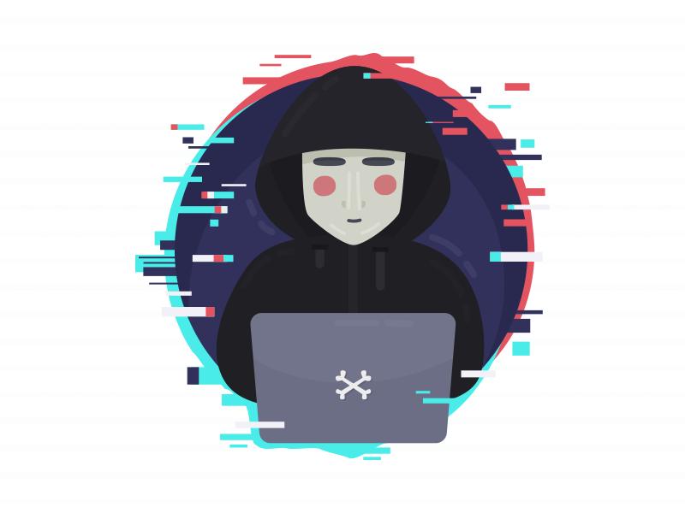
SİBER TEHDİT İSTİHBARATI (CTI)

Slide 13

EXPLOIT GELİŞTİRME
Zafiyet: Sistemde bulunan istismar edilebilen zayıflığa denir.
Exploit: Bulunan zafiyetin sömürülmesi için geliştirilen metotlara denir.

Slide 14
PENTEST (SIZMA TESTİ)
Sızma testlerinde siber suçluların gerçek dünyada kullandığı yöntemler kullanılarak bir kurumun bilişim altyapısına sızılmaya ve ele geçirilmeye çalışılır. Böylelikle penetrasyon testi (pentest) yapan güvenlikçiler, hacker gibi düşünüp sisteme sızma ve ele geçirme senaryolarını uygulayarak ve saldırganların deneyebileceği tüm yöntemleri deneyerek sistemde buldukları zafiyetleri ilgili kurum veya kuruluşa raporlarlar.

Slide 15
Sızma Testi Yöntemleri Nelerdir?
Blackbox: Sızma Testi Uzmanı’ na sızma testinin gerçekleştirileceği yapı ve sistemle ilgili önceden herhangi bir bilgi verilmez.
Whitebox: Sızma Testi Uzmanı’ na firma/kurum içindeki tüm yapı ve sistem hakkında bilgi verilir.
Graybox: ‘Whitebox’ ile ‘Blackbox’ arasında olan bir sızma testi yöntemidir. Sızma Testi Uzmanı’na yapı ve sistemler hakkında ‘detaylı’ bilgi verilmez.

Slide 16
KRİPTOLOJİ
Bireyler veya kurumsallar kendi bilgilerinin izinsiz olarak başka yerlerde dolaşmasını asla istemez. İnsanlar günümüzde bazı uygulamalar sayesinde çok basit bir mesajı dahi çeşitli şifrelemeler kullanarak göndermektedir. Kişisel hesapların yanı sıra büyük şirketler için bilgi güvenliği çok önemlidir. Bu alanda Kriptoloji devreye girerek şirketlerin ihtiyaçlarına çözüm olmaktadır. Özel ve kamu kurumlarının bu sistemleri kullanmasıyla birlikte iyi bir durum ortaya çıkabiliyor. Son derece gizli olan bilgilerin hiç kimseye ulaşmasını asla istemezsiniz. Özel olarak geliştirilmiş şifre bilimi sayesinde bu tür durumlara karşı önlemler alınabiliyor.

Slide 17
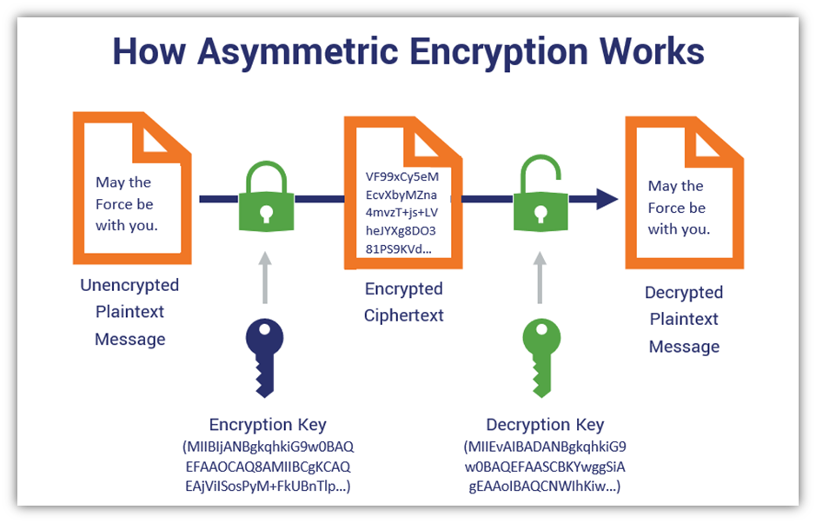
KRİPTOLOJİ

Slide 18
CTF Metodoloji
CTF(Capture the flag), ‘’bayrağı yakala’’ adıyla bilinen siber güvenlik alanında düzenlenen uygulamalı öğretici yarışmalardır. Yarışmaların asıl amacı, hack konusunda öğrenilen bilgiye sahip olan insanların bu bilgileri pratiğe dökerek kendilerini test etmelerini sağlamaktır.

Slide 19
BugBounty Metodoloji
Bug bounty programları organizasyonların ürünlerindeki bozuklukların (bugs) tespiti ve güvenlik seviyelerini arttırmak için bağımsız güvenlik araştırmacılarının katıldığı özel ya da açık programlardır. Güvenlik araştırmacıları tespit ettikleri açıklık/zafiyet/sömürüleri (bugs) bu program kapsamında raporlayarak ücret ve ödüller kazanabilir. Bu programlarda genellikle güvenlik zafiyetleri raporlanır ama bazen donanım kusurları, süreçsel problemler ve benzeri problemleri de içerebilir.

Slide 20
BENİM KAFAMDA DELİ SORULAR VAR
https://github.com/LuNiZz/siber-guvenlik-sss
UMUT CAN ÇAPAR
https://www.linkedin.com/in/umutccapar/
EMRECAN ÖKSÜM
https://www.linkedin.com/in/emrecan%C3%B6ks%C3%BCm-5b0b36173/
YUIN Cyber Security Whatsapp Grubu
https://chat.whatsapp.com/D9cUZaOBey96AtLtTa9wM4

Slide 21
SİBER GÜVENLİK İLE İLGİLİ PLATFORMLARIN TANITIMI
Turkcell Geleceği Yazanlar
UNX Academy (Youtube)
Türkiye Siber Güvenlik Kümelenmesi (Youtube)
Udemy
MDI SEC Canlı Yayın Tekrarları (Twitch)
Can Değer (Lunizz) Hacking The Temel Serisi (Twitch)
Network Chuck (Youtube)
The Cyber Mentor (Youtube)
BTK Akademi
KURS, EĞİTİM PLATFORMALARI

Slide 22
BİLGİ GÜVENLİĞİ
Herkes İçin Siber Güvenlik
https://herkesicinsiberguvenlik.net/egitim-videolari/

